Slide 1
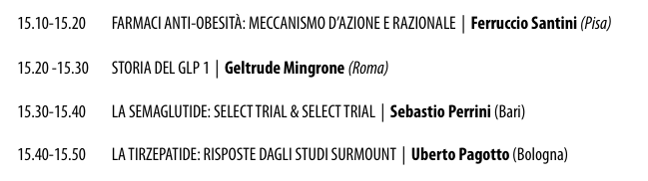






AZIENDA OSPEDALIERO - UNIVERSITARIA PISANA
U.O. ENDOCRINOLOGIA 1
Direttore Prof. Ferruccio Santini
Sezione Centro Obesità e Lipodistrofie

Slide 2
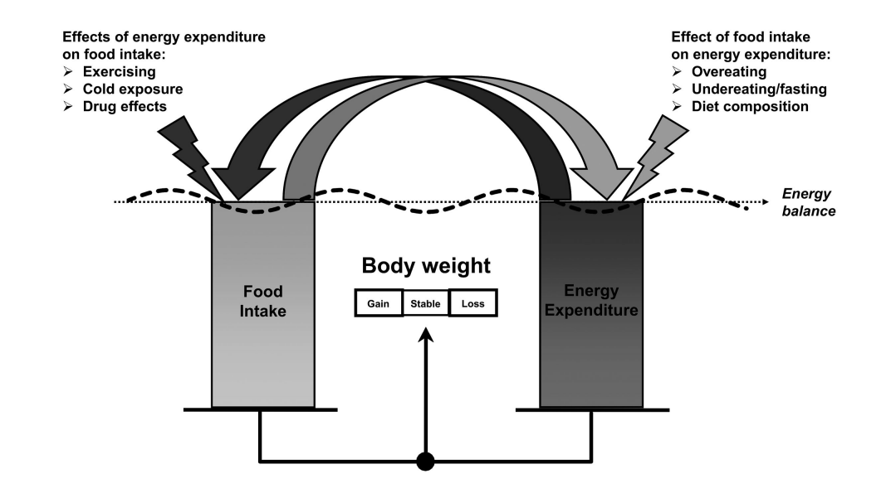
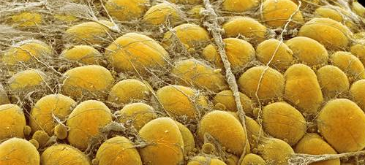
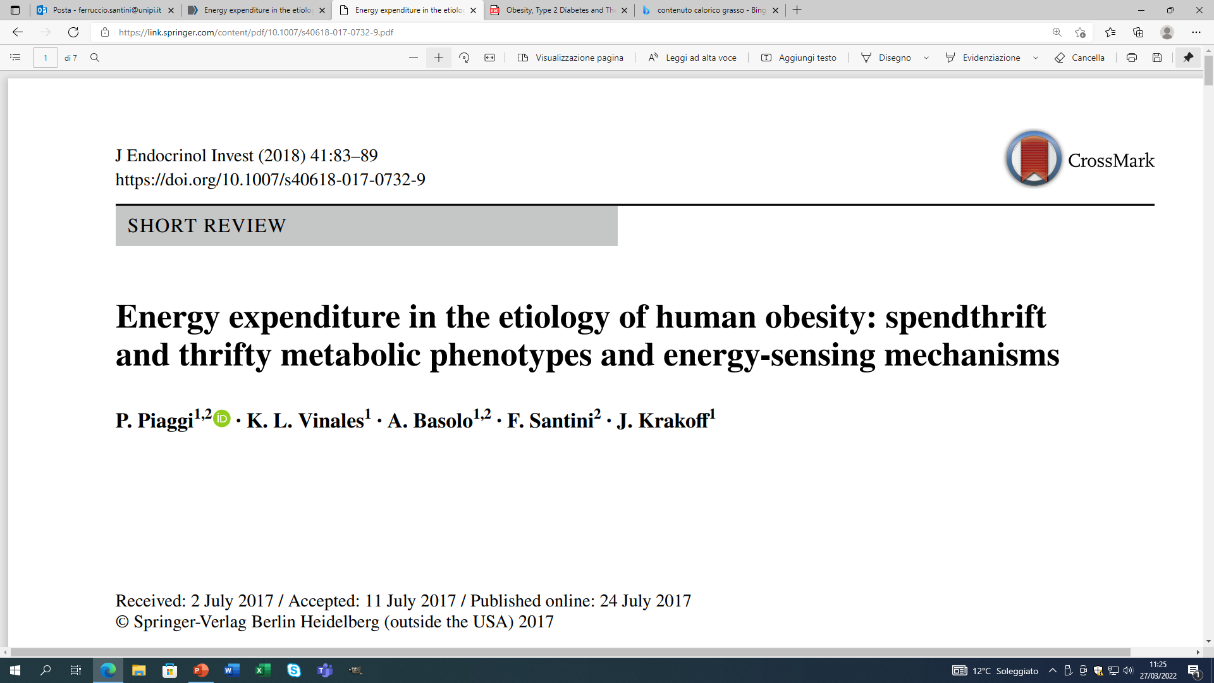
Regolazione del bilancio energetico
Tessuto adiposo
Da:
(modificata)
Piaggi, Vinales, Basolo, Santini, Krakoff, JEI 2018

Slide 3
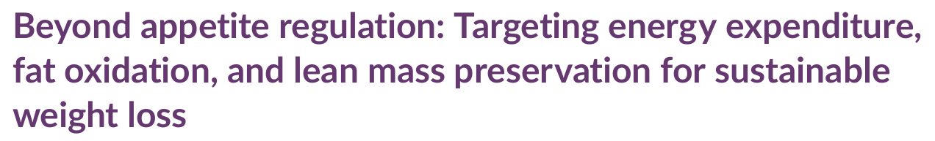
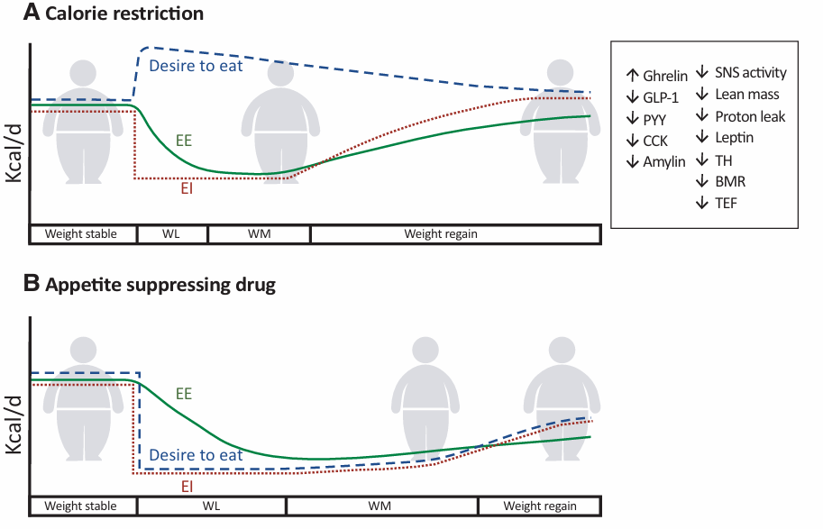
Christoffersen BO et al.

Slide 4
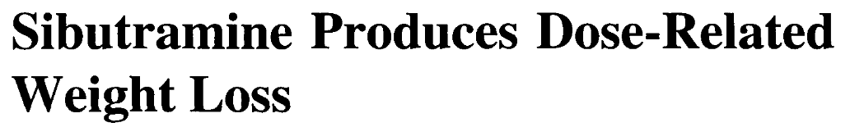
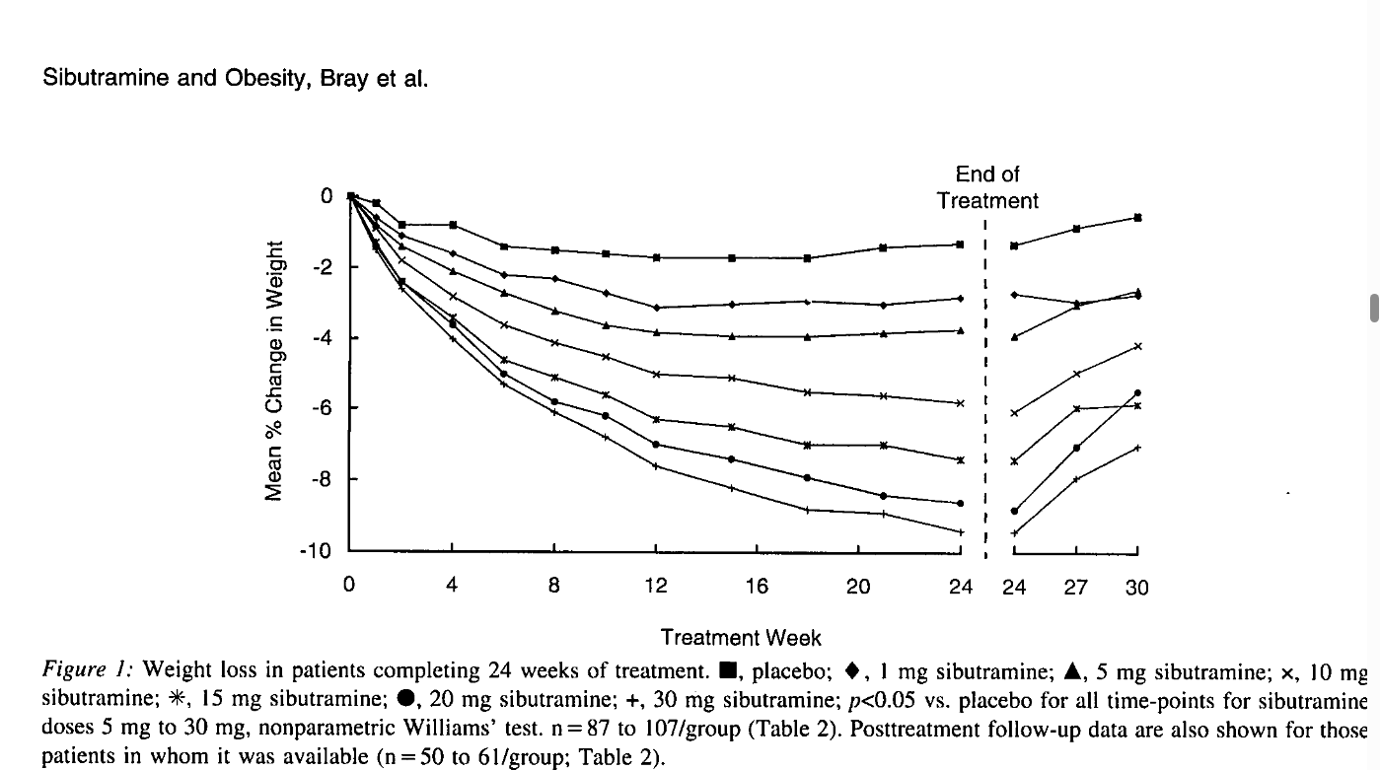


Slide 6


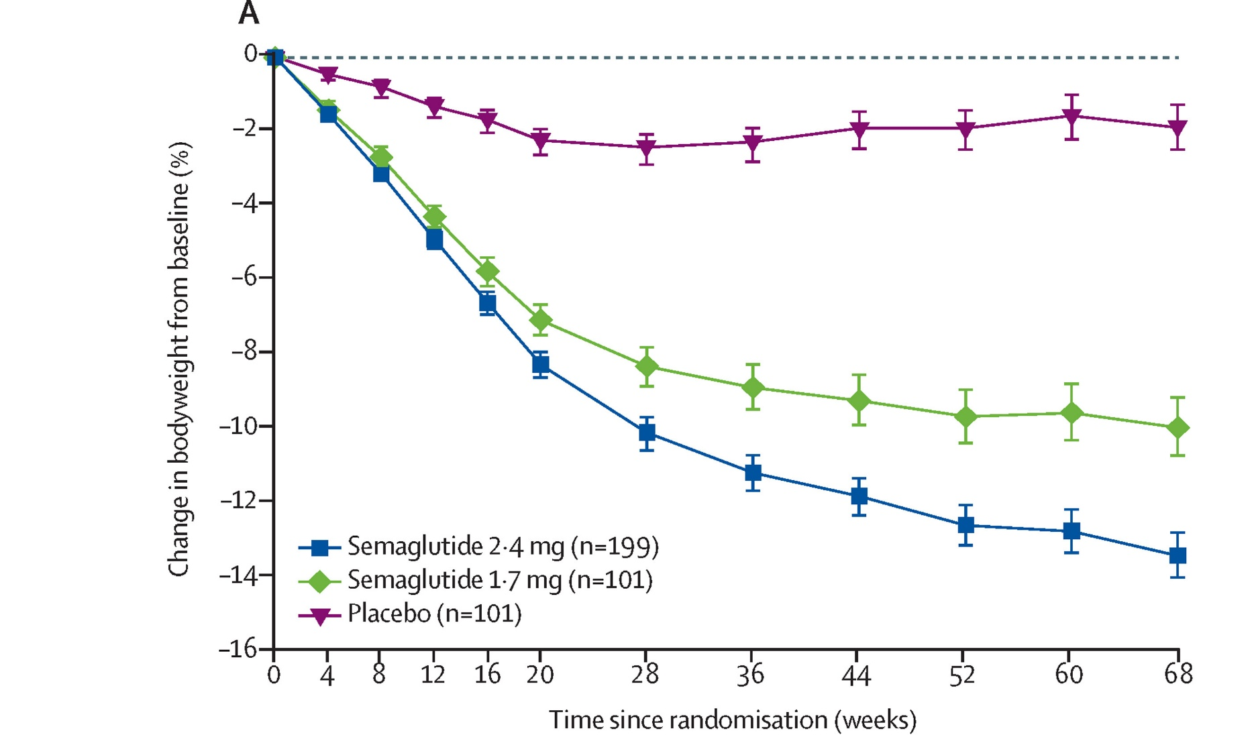
Kadovaki et al. 2022

Slide 7
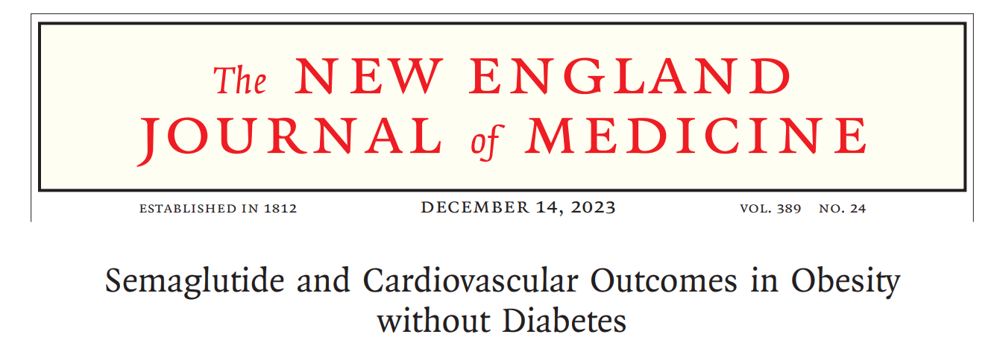
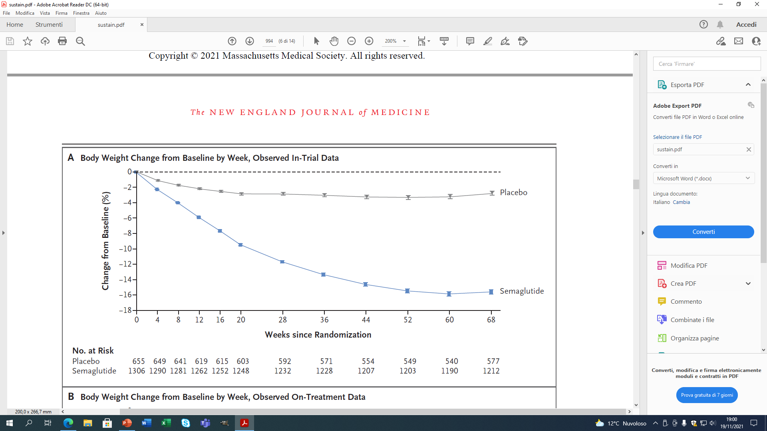
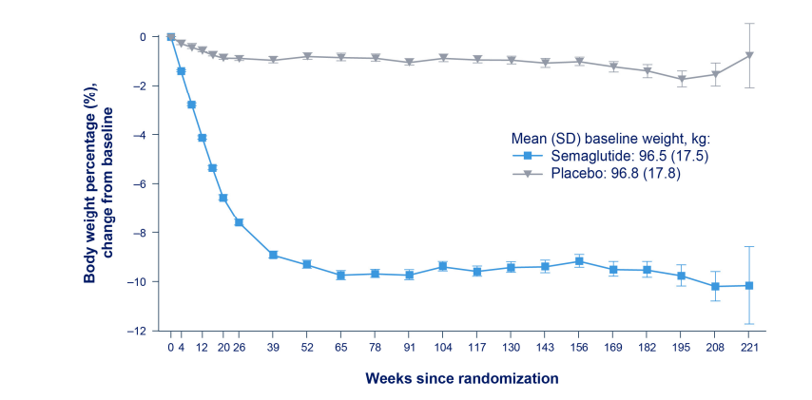
SELECT Trial

Slide 8
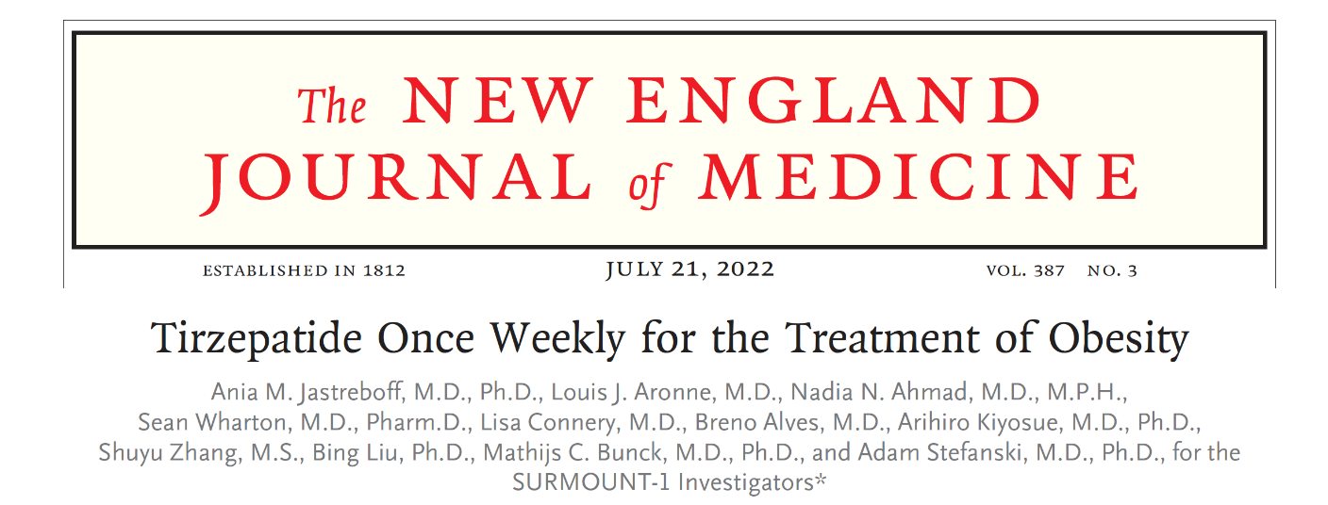
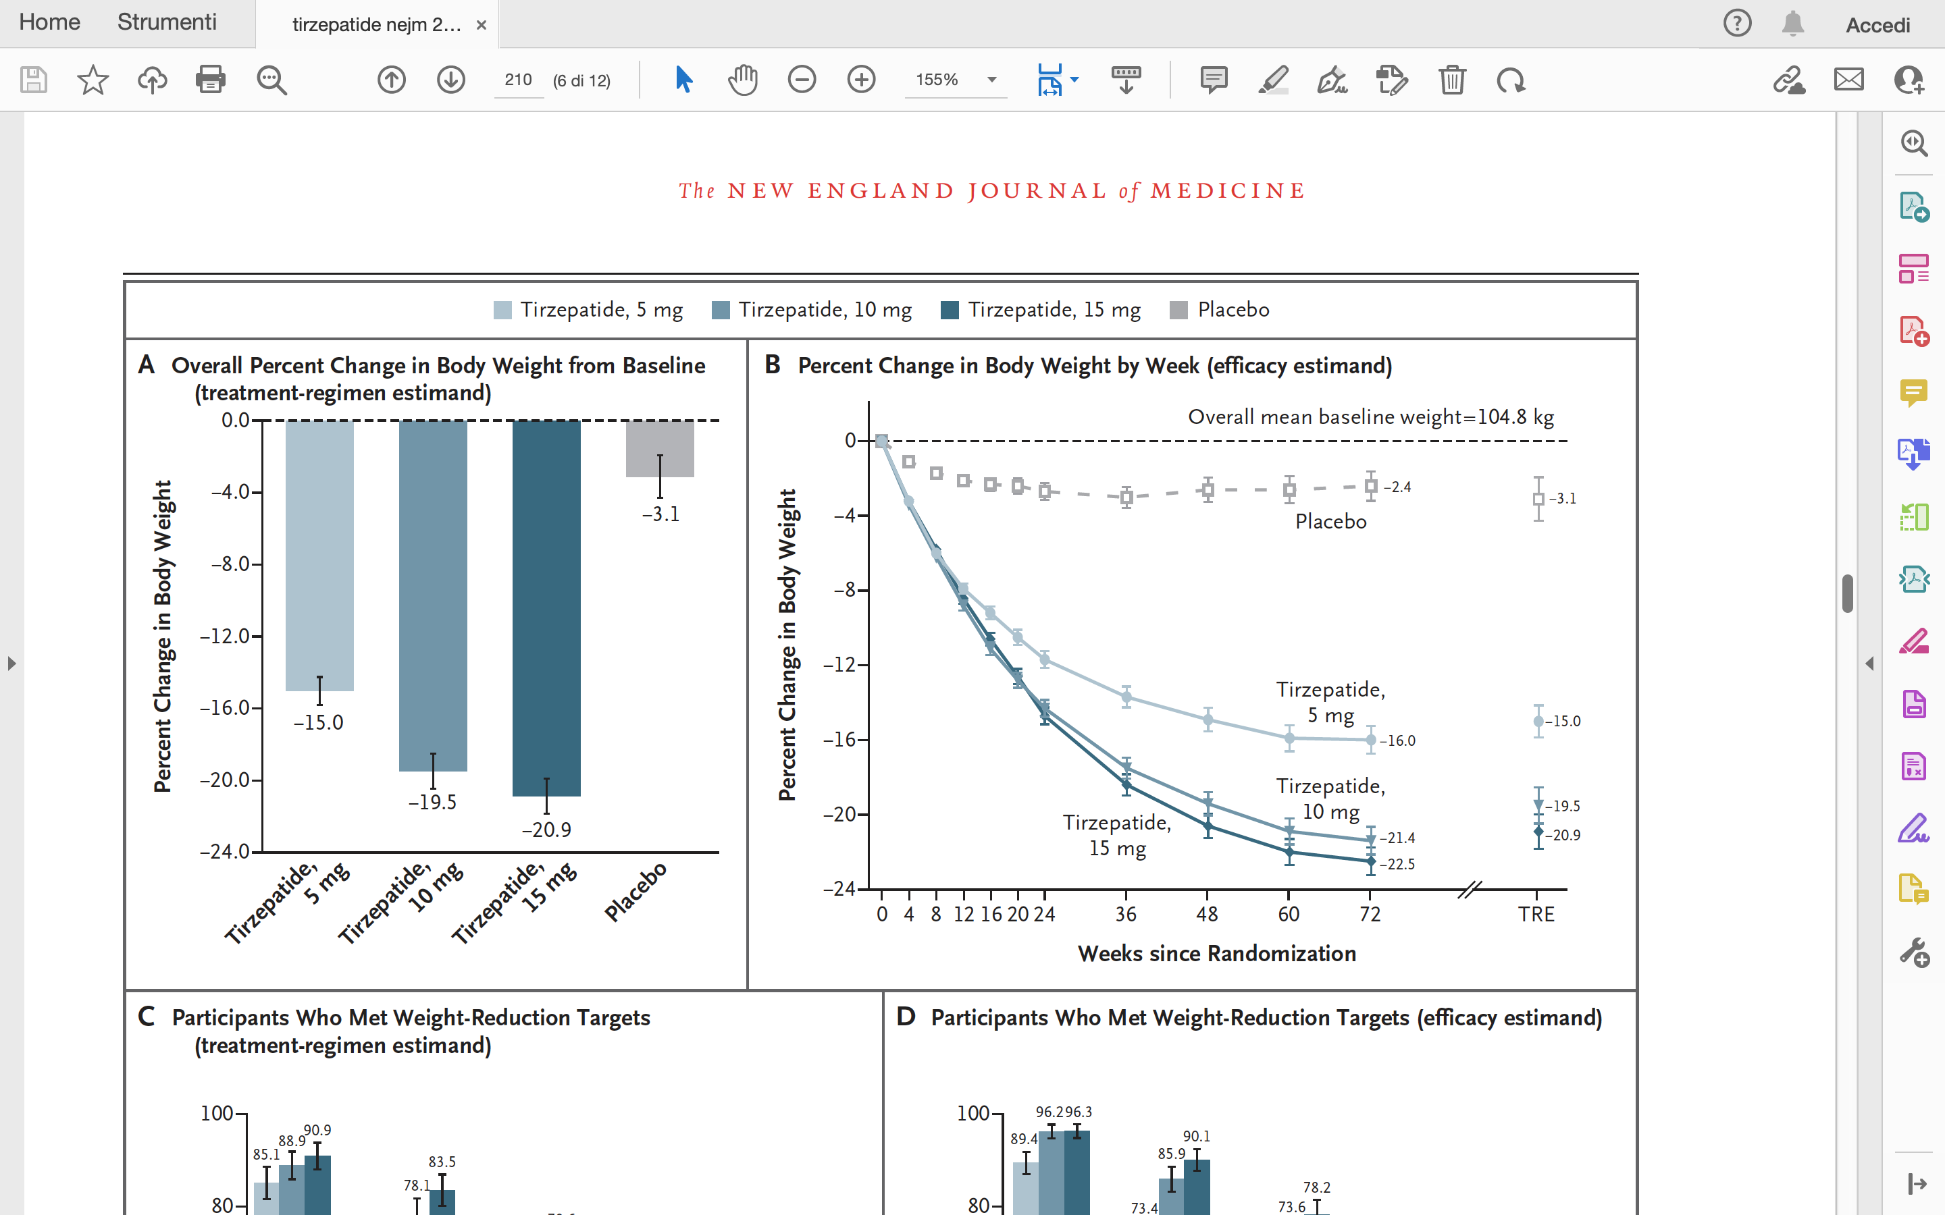

Slide 9
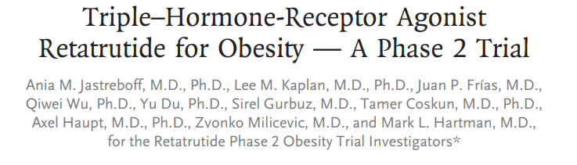
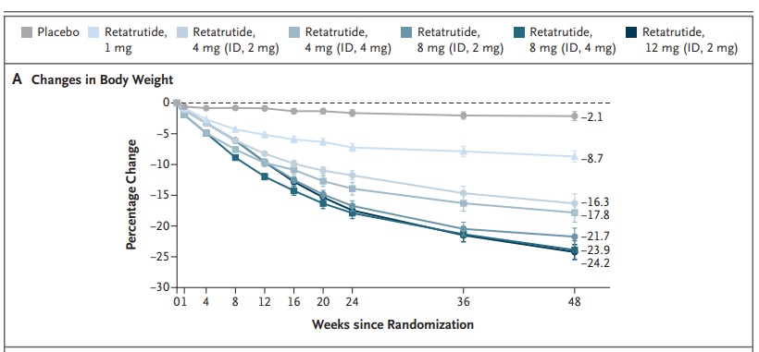

Slide 10
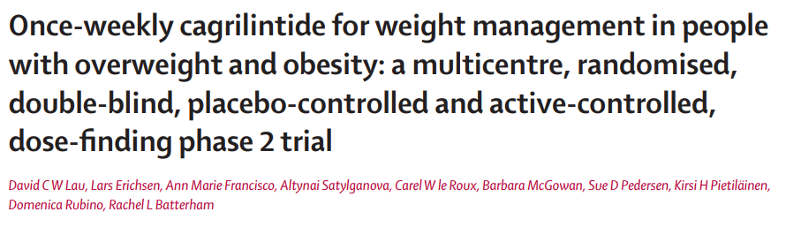
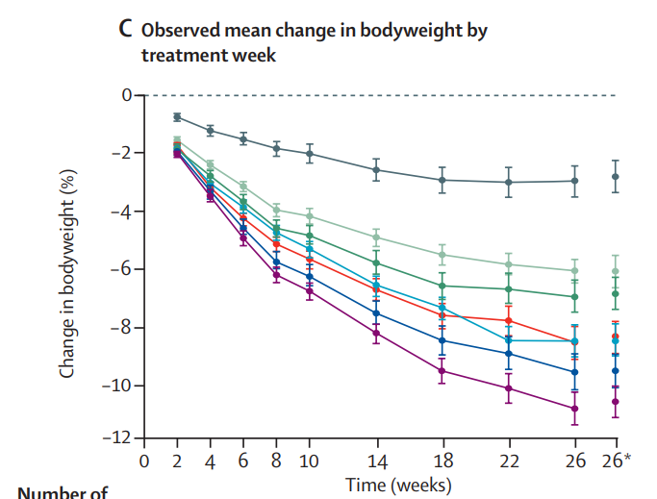


Slide 11
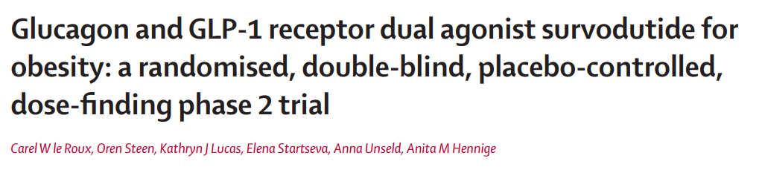
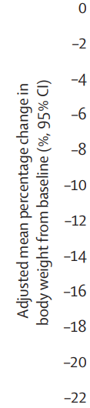
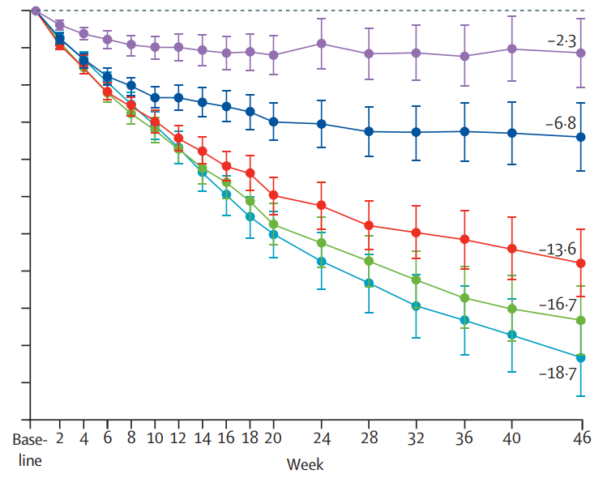

Slide 12
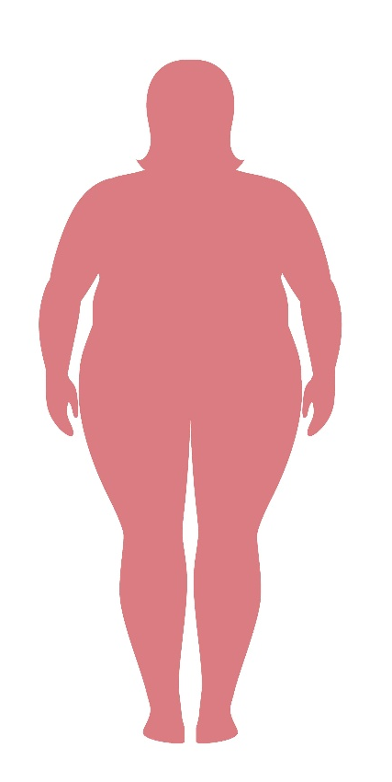

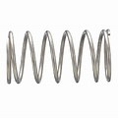
farmaco

Slide 13
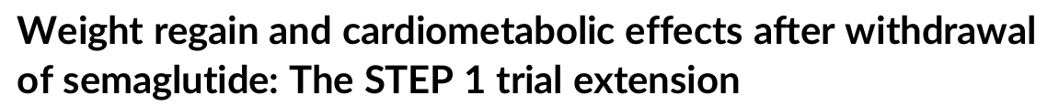
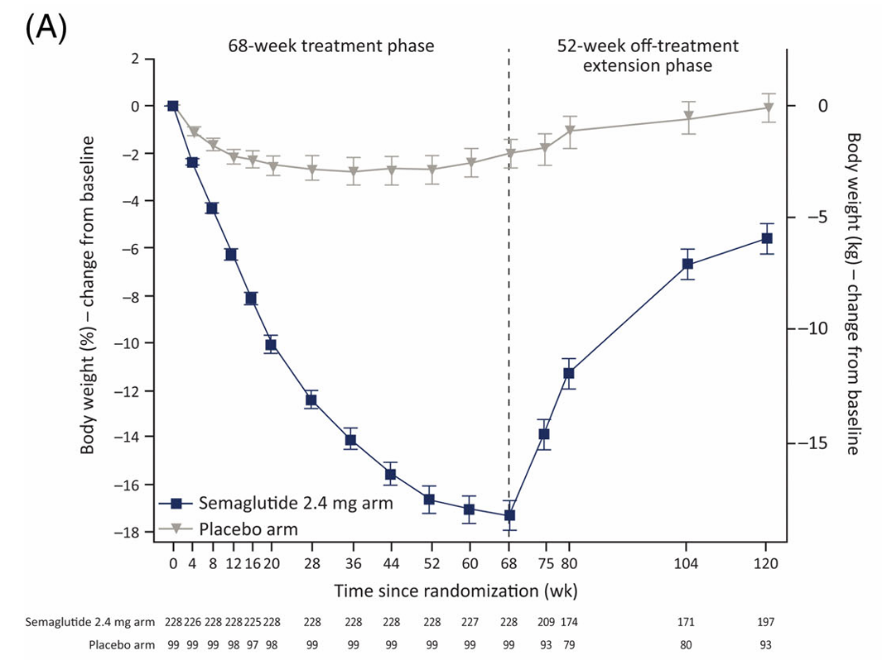
Wilding et al. Diabetes Obes Metab. 2022

Slide 14

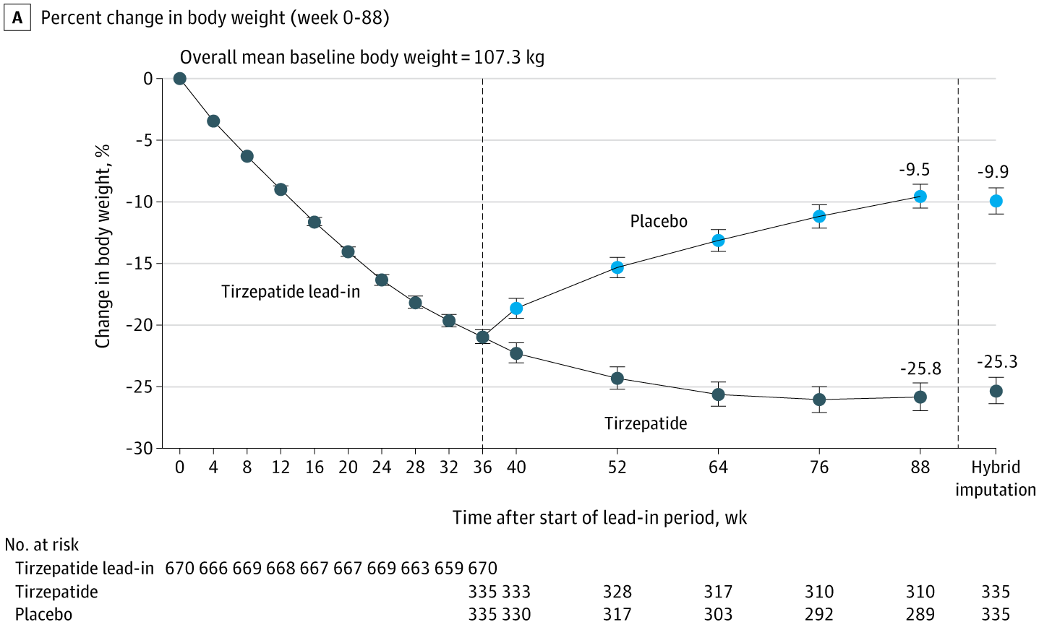
From: Continued Treatment With Tirzepatide for Maintenance of Weight Reduction in Adults With Obesity: The SURMOUNT-4 Randomized Clinical Trial
JAMA. 2024;331(1):38-48. doi:10.1001/jama.2023.24945

Slide 15

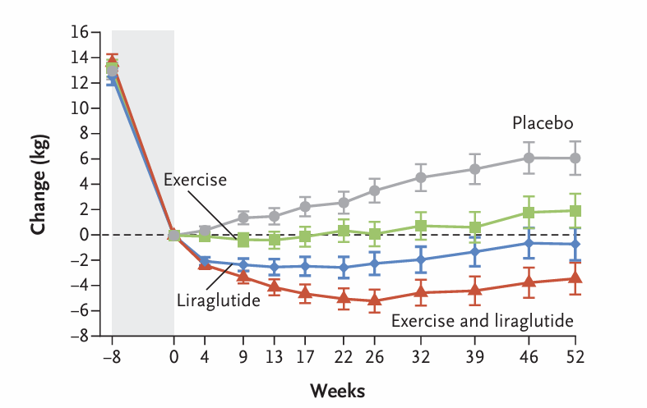
Lundgren et al.

Slide 16
CONCLUSIONI
I farmaci antiobesità consentono di ridurre il peso corporeo generando un nuovo punto di equilibrio.
La sospensione del farmaco si associa ad un ritorno al punto di equilibrio originario
Quali strategie per il mantenimento del peso nel lungo termine?

Slide 17
Grazie

